Slide 1
Организация деятельности образовательных учреждений Лениногорского муниципального района в условиях перехода на обучение с применением электронного обучения и дистанционных образовательных технологий

Slide 2
Нормативные документы
регламентирующие организацию дистанционного обучения
1. Решения санитарно-противоэпидемической комиссии Кабинета министров Республики Татарстан:
от 13.03.2020 № 19
от 16.03.2020 № 22
от 17.03.2020 № 23
2. Постановление Кабинета министров Республики Татарстан от 19.03.2020 №208.
3. Распоряжение Кабинета министров Республики Татарстан от 20.03.2020 №620-р.
4. Протокол совещания с руководителями образовательных учреждений от 24.03.2020 г.

Slide 3
Нормативные документы
регламентирующие организацию дистанционного обучения
1. Статьи 13, 16 Федерального закона от 29 декабря 2012 г. № 273-ФЗ «Об образовании в Российской Федерации».
2. Приказ Министерства образования и науки Российской Федерации от 23 августа 2017 г. № 816 «Об утверждении Порядка применения организациями, осуществляющими образовательную деятельность, электронного обучения, дистанционных образовательных технологий при реализации образовательных программ».
3. Методические рекомендации Министерства просвещения Российской Федерации по реализации образовательных программ начального общего, основного общего, среднего общего образования, образовательных программ среднего профессионального образования и дополнительных общеобразовательных программ с применением электронного обучения и дистанционных образовательных технологий.
4.Инструктивно-методическое письмо Министерства образования и науки Республики Татарстан от 19.03.2020 № 3414/20 «О реализации организациями, осуществляющими образовательную деятельность, образовательных программ с применением электронного обучения, дистанционных образовательных технологий».

Slide 4
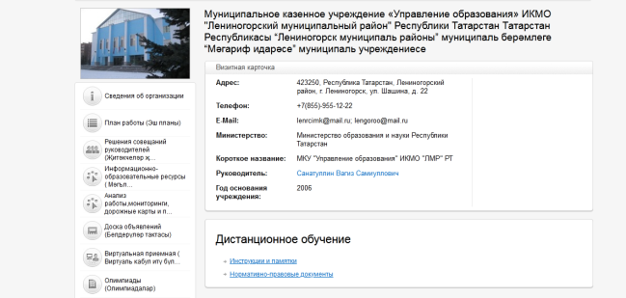
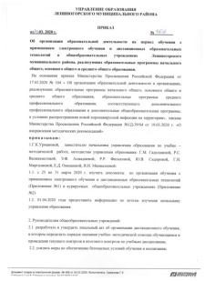
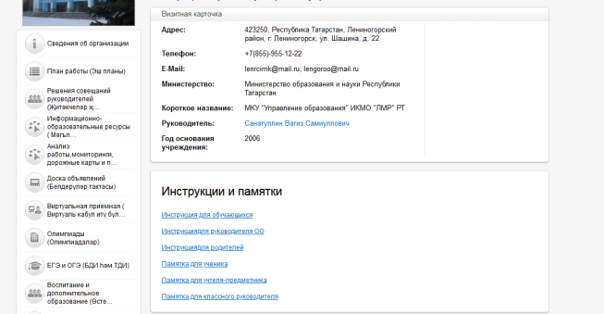
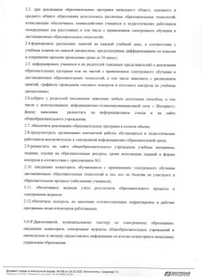
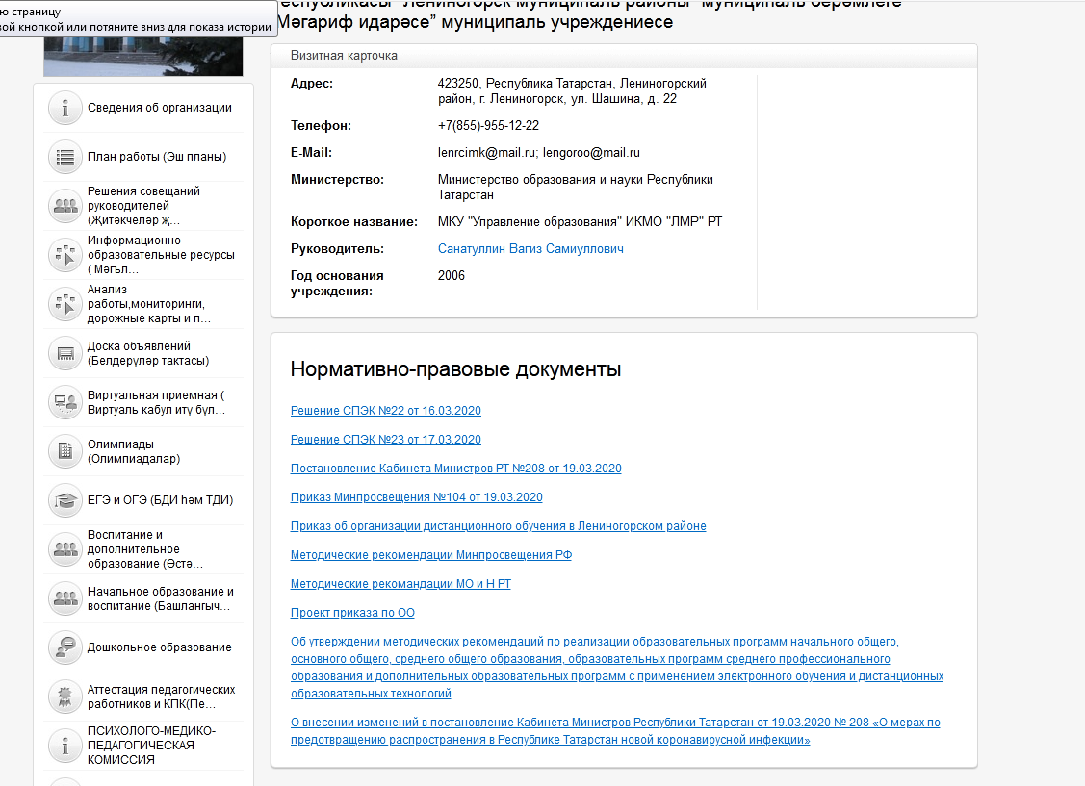
Нормативные документы
регламентирующие организацию дистанционного обучения
Приказ МКУ «Управление образования» МО «ЛМР» РТ №406 от 24.03.2020 г. «Об организации образовательной деятельности на период обучения с применением электронного обучения и дистанционных образовательных технологий в общеобразовательных учреждениях Лениногорского муниципального района, реализующих образовательные программы начального общего, основного общего и среднего общего образования»

Slide 5
Основные этапы перехода на обучение с применением электронного обучения и дистанционных образовательных технологий
1. Диагностика возможностей перехода общеобразовательных учреждений на обучение с применением электронного обучения и дистанционных образовательных технологий.
2. Разработка и утверждение локальных актов об организации обучения с применением электронного обучения и дистанционных образовательных технологий общеобразовательными учреждениями.
3. Формирование общеобразовательными учреждениями расписаний занятий на каждый учебный день, в соответствии с учебным планом по каждой дисциплине, предусматривающих дифференциацию по классам и сокращение времени проведения урока до 30 минут.
4. Информирование учащихся и их родителей(законных представителей) о реализации образовательных программ или их частей с применением электронного обучения и дистанционных образовательных технологий, в том числе знакомить с расписанием занятий, графиком проведения текущего контроля и итогового контроля по учебным дисциплинам.
5. Сбор у родителей письменных заявлений любым доступным способом, в том числе с использованием информационно-телекоммуникационной сети « Интернет».

Slide 6
Основные этапы перехода на обучение с применением электронного обучения и дистанционных образовательных технологий
6. Обеспечение реализации образовательных программ в полном объеме.
7. Организация обучения с учителями информатики, инженерами ЭВТ по созданию и ведению на сайтах ОУ раздела «Дистанционное обучение» (размещение информации, расписаний, учебных материалов).
8. Размещение на сайте общеобразовательных учреждений учебных материалов, заданий, ссылок на образовательные ресурсы.
9. Изучение состояния готовности общеобразовательных учреждений к обучению с применением электронного обучения и дистанционных образовательных технологий заместителем начальника управления образования по учебно-методической работе, методистами.
10. Выезд на замер скорости подключения к сети «Интернет» общеобразовательных учреждений совместно с представителями РУЭС.
11. Обеспечение ведения учета результатов образовательного процесса в электронном журнале.
12. Обеспечение контроля по внесению соответствующих корректировок в рабочие программы педагогическими работниками.

Slide 7
Мониторинг электронных журналов общеобразовательных учреждений Лениногорского муниципального района
Наименование ОУ | Мониторинг заполнения электронного журнала на ___апреля
МБОУ «ООШ №1» МО «ЛМР»РТ
МБОУ «СОШ №2» МО «ЛМР» РТ
МБОУ «СОШ №3» МО «ЛМР» РТ
МБОУ «СОШ №4» МО «ЛМР» РТ
МБОУ «СОШ №5» МО «ЛМР» РТ
МБОУ «СОШ №6» МО «ЛМР» РТ
…..

Slide 8
Используемые цифровые образовательные ресурсы
государственная информационная система «Электронное образование Республики Татарстан» edu.tatar.ru:
электронный журнал и дневник
виртуальные факультативы
«Универсариум» (https://universarium.org)
«Российская электронная школа» (https://resh.edu.ru)
«Мобильное Электронное Образование» (https://mob-edu.ru)
«Открытая школа 2035» (https://2035school.ru)
«Учи.ру» (https://uchi.ru)
«Якласс» (https://www.yaklass.ru)
площадка Образовательного центра «Сириус» (http://edu.sirius.online)
образовательная платформа «Лицей» Ростелеком (http://lc.rt.ru)

Slide 9
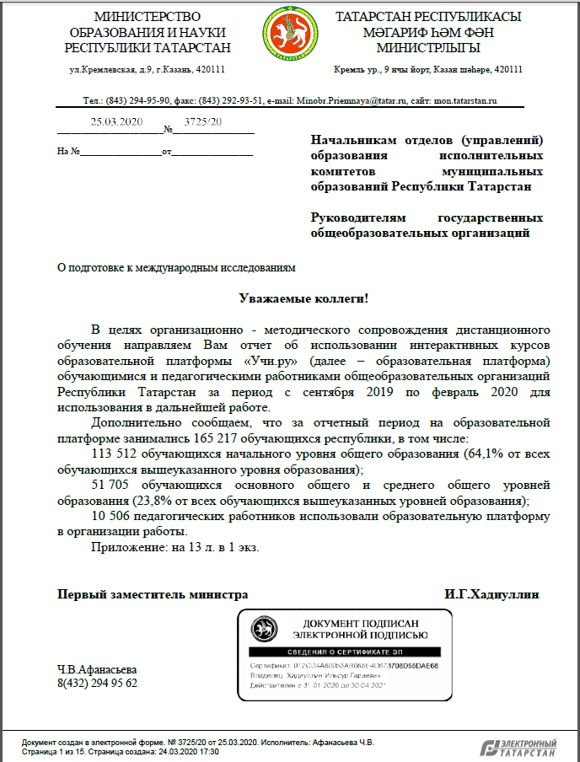
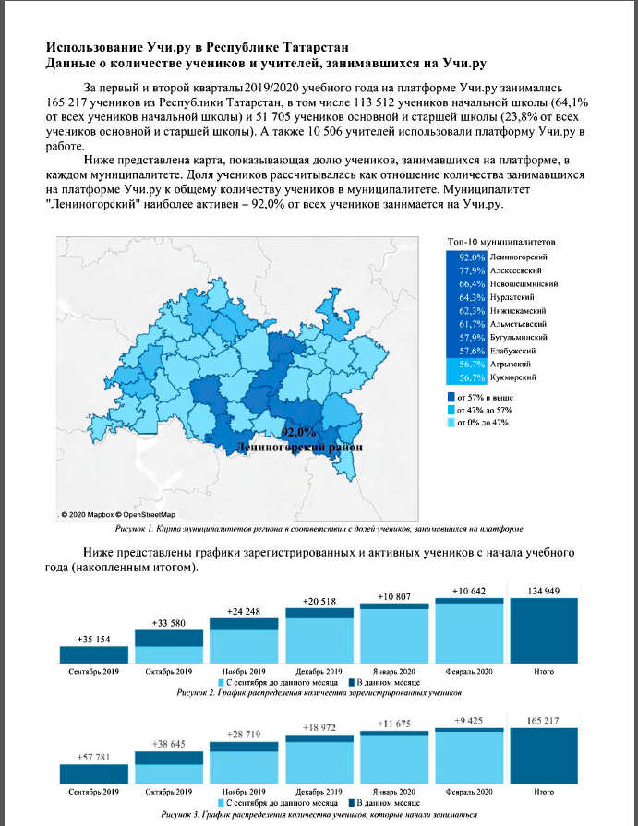
Использование образовательной платформы Учи.ру общеобразовательными учреждениями Лениногорского муниципального района

